Slide 1
Planificación Multiprocesador y de Tiempo Real
Grupo 2

Slide 2
Introduccion
Integrantes:
Felipe Cañas
Giovanni Borgogno
Maximo Lucero Ruiz
Santiago Quesada
Objetivos del Capítulo:
- Explorar la planificación de procesos e hilos en contextos multiprocesador.
- Analizar las características y estrategias de planificación de tiempo real.

Slide 3
01
Planificación Multiprocesador

Slide 4
Sistemas Multiprocesador
Clasificación:
Débilmente acoplado o Multiprocesador Distribuido (Cluster):
Colección de sistemas autónomos.
Cada procesador tiene su propia memoria principal y canales de E/S.
Procesadores de Funcionalidad Especializada:
Ejemplo: Procesador de E/S.
Involucra un procesador de propósito general maestro y procesadores especializados.
Controlados por el procesador maestro para proporcionar servicios.
Procesamiento Fuertemente Acoplado:
Conjunto de procesadores que comparten la memoria principal.
Bajo el control integrado de un único sistema operativo.

Slide 5
Granularidad
Se refiere al tamaño o nivel de detalle de las tareas que se pueden ejecutar en paralelo. Se puede entender como la medida de la cantidad de trabajo que se puede dividir y asignar a diferentes procesadores o núcleos de procesamiento.
Granularidad fina -> Mayor nivel de paralelismo
Granularidad muy gruesa-> Menor nivel de paralelismo
Tipos de granularidad:
Fina
Media
Gruesa
Muy gruesa
Independiente

Slide 6
Paralelismo Independiente
No hay sincronización explícita entre procesos.
Cada proceso representa un trabajo independiente.
Ejemplo: Sistemas de tiempo compartido.
Multiprocesador vs monoprocesador multiprogramado.

Slide 7
Paralelismo de Grano Grueso y Muy Grueso
Frecuencia de sincronización baja.
Bajo nivel de paralelismo.
Sencillo de implementar.
Poco eficiente a la hora de aprovechar los recursos.
Utilización en monoprocesador multiprogramado.
Instrucciones: 200 - 2000 (Grueso), 2000 - 1M (Muy Grueso)

Slide 8
Paralelismo de Grano Medio
Se utiliza en procesamiento paralelo o multitarea dentro de una única aplicación.
Cuando es necesario un grado alto de coordinación e interacción entre los hilos.
Instrucciones: 20 - 200.

Slide 9
Paralelismo de Grano Fino
Paralelismo en un único flujo de instrucciones.
Representa un nivel de paralelismo más complejo que el encontrado en el uso de hilos.
Alto nivel de paralelismo.
Alta frecuencia de sincronización.
Instrucciones: < 20.

Slide 10
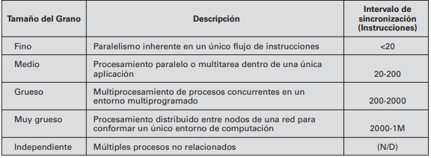

Slide 11
Aspectos de Diseño en la Planificación Multiprocesador
Tres aspectos clave interrelacionados:
Asignación de procesos a procesadores.
Uso de la multiprogramación en cada procesador individual.
Activación del proceso.
Giovanni

Slide 12
Asignación de Procesos a Procesadores
Arquitectura Uniforme:
Asignación simple por demanda.
Procesos tratados como recursos colectivos.
Asignación Estática:
Ventajas: menos sobrecarga, planificación de grupo.
Desventajas: posible ociosidad de procesadores.
Asignación Dinámica:
Uso de una cola común.
Balance dinámico de carga.

Slide 13
Uso de la Multiprogramación
en Procesadores Individuales
Procesador Vinculado estáticamente a un proceso:
¿Debería ese procesador ser multiprogramado?
Bloqueos frecuentes por E/S o sincronización.
Multiprocesadores tradicionales:
Importancia de alta utilización
Multiprocesadores con muchos procesadores:
Enfoque en rendimiento medio en aplicaciones

Slide 14
Activación de Procesos
Monoprocesador:
Prioridades y algoritmos de planificación basados en uso pasado.
Multiprocesador:
Enfoque más simple es más eficaz.
Importancia de aspectos específicos de planificación de hilos.

Slide 15
Planificación de Procesos
Colas y Algoritmos de Planificación:
Cola única para todos los procesadores.
Multiples colas de prioridad.
Tiempos de Servicio: el tiempo de procesador necesario para completar el trabajo.
Coeficiente de Variación (C): Mide la variabilidad de los tiempos de servicio. Un C=0 indica no variabilidad, mientras que valores mayores indican mayor variabilidad.
Comparación de algoritmos: FCFS, Turno Circular, Tiempo Restante Más Breve.
Impacto de la variabilidad en la productividad de procesadores únicos o duales.

Slide 16
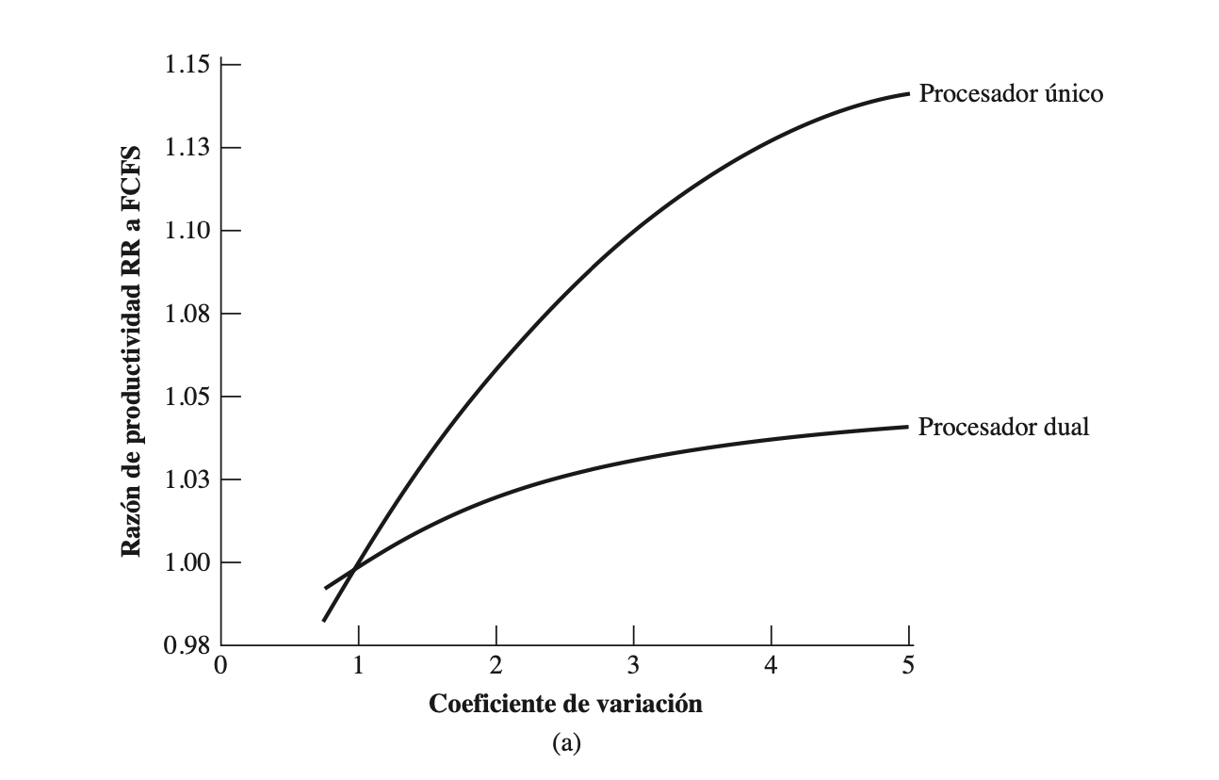
La conclusión general es que la disciplina de planificación específica es mucho menos importante con dos procesadores que con uno

Slide 17
Planificación por hilos
Monoprocesador
Multiprocesador
Son unidades básicas de ejecución dentro de un proceso.
Una aplicación puede ser implementada como un conjunto de hilos, que cooperan y ejecutan de forma concurrente en el mismo espacio de direcciones.
Estructuración de Programas
Solapamiento de E/S con el procesamiento
Cambio Rápido de Hilos
Paralelismo
Mejora significativa en el desempeño
Notes:
Ventajas en Monoprocesador:
Estructuración de Programas: Facilita la organización y gestión de tareas dentro de una aplicación al dividirlas en varias tareas más pequeñas.
Solapamiento de E/S y Procesamiento: Permite que una tarea continúe mientras otra espera por E/S.
Cambio Rápido entre Hilos: Menor penalización comparado con el cambio de proceso.
Ventajas en Multiprocesador:
Paralelismo: Los hilos pueden ejecutarse simultáneamente en diferentes procesadores
Mejora significativa en el desempeño: Si los hilos de una aplicación están bien distribuidos y sincronizados, la aplicación puede realizar tareas más rápidamente y de manera más eficiente.

Slide 18
Enfoques de la planificación
por hilos
Compartición de carga.
Planificación en pandilla.
Asignación de procesador dedicado.
Planificación dinámica.
Notes:
Compartición de carga: Los procesos se mantienen en una cola global de hilos y cada procesador, cuando esté ocioso, selecciona un hilo de la cola.
Planificación en pandilla: Un conjunto de hilos relacionados que se planifica para ejecutar sobre un conjunto de procesadores.
Asignación de procesador dedicado: Consiste en dedicar un grupo de procesadores a una aplicación durante toda la duración de la aplicación.
Planificación dinámica: El número de hilos de un proceso puede cambiar durante el curso de su ejecución.

Slide 19
Compartición de carga
La carga se distribuye uniformemente entre los procesadores.
No se precisa un planificador centralizado.
La cola global puede organizarse y ser accesible usando cualquiera de los siguientes esquemas:
Primero en llegar, primero en ser servido (FCFS).
Menor número de hilos primero.
Menor número de hilos primero con expulsión.
Notes:
Primero en llegar, primero en ser servido (FCFS):
Los hilos se disponen al final de la cola compartida.
Procesador ocioso coge el siguiente hilo listo.
Menor número de hilos primero:
Cola organizada por prioridad según el número de hilos no planificados.
Trabajos con igual prioridad se ordenan por llegada.
Menor número de hilos primero con expulsión:
Prioridad a trabajos con menos hilos no planificados.
Si llega un trabajo con menos hilos, se expulsan los hilos del trabajo planificado.

Slide 20
Desventajas de la compartición de carga
La cola central ocupa una región de memoria a la que debe accederse de manera que se cumpla la exclusión mutua.
Es poco probable que los hilos expulsados retomen su ejecución en el mismo procesador. Si cada procesador está equipado con una cache local, ésta se volverá menos eficaz.
Si todos los hilos se tratan como un conjunto común de hilos, es poco probable que todos los hilos de un programa ganen acceso a procesadores a la vez.

Slide 21
Versión mejorada de Mach
Mantiene una cola local por cada procesador y una cola global compartida.
La cola local se utiliza para hilos que han sido temporalmente vinculados a un procesador concreto.
Cada procesador examina primero su cola local para dar preferencia absoluta a los hilos ya vinculados sobre los no vinculados todavía.

Slide 22
Planificación en pandilla
Planificar un conjunto de procesos simultáneamente sobre un conjunto de procesadores, es un concepto anterior al uso de hilos.
Si se ejecutan en paralelo procesos estrechamente relacionados, puede reducirse el bloqueo por sincronización, pueden necesitarse menos cambios de proceso y las prestaciones aumentarán.
La sobrecarga de planificación puede reducirse dado que una decisión única afecta a varios procesadores y procesos a la vez.
Notes:
Una manera obvia en que la planificación en pandilla mejora las prestaciones de una aplicación individual es porque se minimizan los cambios de proceso. Suponga que un hilo de un proceso está ejecutando y alcanza un punto en el que debe sincronizarse con otro hilo del mismo proceso. Si este otro hilo no está ejecutando, pero está listo para ejecutar, el primer hilo quedará colgado hasta que suceda un cambio de proceso en otro procesador que tome el hilo necesario. En una aplicación con coordinación estrecha entre sus hilos, estos cambios reducirán dramáticamente el rendimiento. La planificación simultánea de hilos cooperantes puede también reducir el tiempo de ubicación de recursos. Por ejemplo, múltiples hilos planificados en pandilla pueden acceder a un fichero sin la sobrecarga adicional de bloquearse durante una operación de posicionamiento y lectura/escritura.

Slide 23
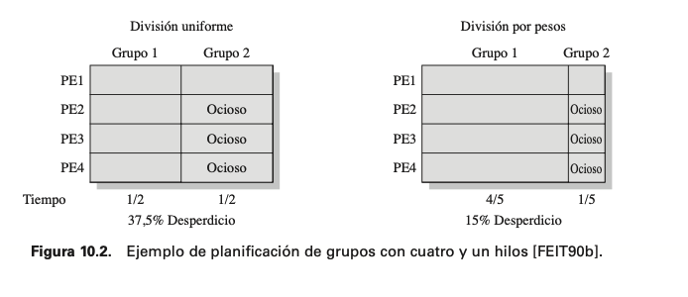
Tipos de planificación
Notes:
Planificación uniforme: Cada proceso o hilo recibe una cantidad igual de recursos computacionales, en este caso, tiempo de procesador, sin considerar la carga de trabajo individual o la prioridad de cada uno.
Planificación ponderada: Los procesos o hilos reciben una cantidad de recursos computacionales proporcional a un peso o prioridad asignada. Este enfoque permite dar más recursos a los procesos que son más importantes o que requieren más computación.

Slide 24
Asignación de procesador dedicado
Cuando se planifica una aplicación dada, cada uno de sus hilos se asigna a un procesador que permanece dedicado al hilo hasta que la aplicación concluye.
En un sistema altamente paralelo la utilización del procesador deja de ser tan importante como medida de la eficacia o rendimiento.
Evitar totalmente el cambio de proceso durante la vida de un programa debe llevar a una sustancial mejora de velocidad de ese programa.
Si un hilo de una aplicación se bloquea esperando por E/S o por sincronización con otro hilo, entonces el procesador de ese hilo se queda ocioso: no hay multiprogramación de los procesadores.

Slide 25
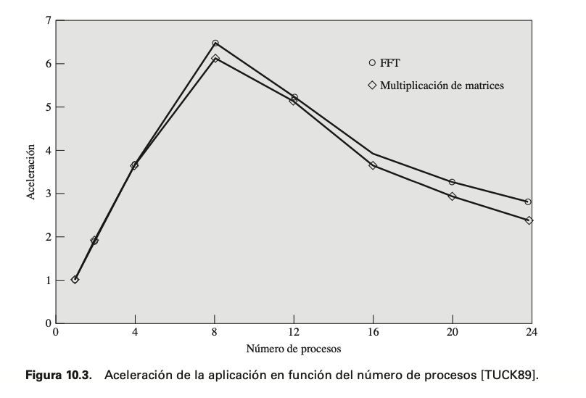
Mejora de rendimiento
Notes:
Cada aplicación descompone su problema en varias tareas, que se proyectan en hilos que dicha aplicación ejecuta. Los programas fueron escritos de manera tal que se pueda variar el número de hilos que usan. En esencia, cada aplicación define e introduce en una cola un cierto número de tareas. La aplicación extrae las tareas de la cola y las proyecta sobre los hilos disponibles. Si hay menos hilos que tareas, las tareas restantes permanecen enconadas hasta que son extraídas por los hilos cuando completan la tarea asignada. Claramente, no todas las aplicaciones pueden ser estructuradas de este modo, pero muchos problemas numéricos y otras aplicaciones varias sí pueden tratarse de esta forma.
Los autores concluyen que una estrategia eficaz es limitar el número de hilos activos al número de procesadores en el sistema. Si la mayoría de las aplicaciones son de un hilo único o pueden ser estructuradas como una cola de tareas, se conseguirá un uso eficaz y razonablemente eficiente de los recursos procesador.

Slide 26
Problemas del enfoque
Puede observarse que el problema de la ubicación del procesador en un multiprocesador se parece más al problema de la ubicación de la memoria en un monoprocesador que al problema de la planificación en un monoprocesador.
Conjunto residente de actividad:
Mínimo número de actividades (hilos) que deben ser planificados simultáneamente sobre procesadores para que la aplicación tenga un progreso aceptable.
Fragmentación de procesador:
Situación en la cual quedan algunos procesadores sobrantes que son o bien insuficientes en número, o bien no están organizados adecuadamente para dar soporte a los requisitos de las aplicaciones pendientes.

Slide 27
Planificación dinámica
Permite al sistema operativo ajustarse a la carga para mejorar la utilización al permitir que el número de hilos de un proceso pueda ser alterado dinámicamente
Propone un enfoque en el cual tanto el sistema operativo como la aplicación están involucrados en tomar las decisiones de planificación.
El sistema operativo es el responsable de particionar los procesadores entre los trabajos.
La decisión apropiada acerca del subconjunto a ejecutar, así como qué hilos suspender cuando el proceso sea expulsado, se le deja a las aplicaciones individuales.

Slide 28
¿Cómo funciona?
Cuando un trabajo solicita uno o más procesadores:
Si hay procesadores ociosos, utilizarlos para satisfacer la solicitud.
En otro caso, si el trabajo que realiza la solicitud acaba de llegar, ubicarlo en un único procesador quitándoselo a cualquier trabajo que actualmente tenga más de un procesador.
Si no puede satisfacerse cualquier parte de la solicitud, mantenerla pendiente hasta que un procesador pase a estar disponible, o el trabajo rescinda la solicitud.
Cuando se libere uno o más procesadores:
Examinar la cola actual de solicitudes de procesador no satisfechas.
Asignar un único procesador a cada trabajo en la lista que no tenga actualmente procesadores
Luego volver a examinar la lista, volviendo a asignar el resto de los procesadores siguiendo la estrategia FCFS.
Notes:
Los análisis que sugieren que para las aplicaciones que pueden aprovechar las ventajas de la planificación dinámica, este enfoque es superior a la planificación en pandilla o a la asignación de procesador dedicado. No obstante, la sobrecarga de este enfoque puede invalidar esta aparente ventaja en rendimiento. Es necesario experimentar con el sistema real para probar la ventaja de la planificación dinámica.

Slide 29
02
Planificación
de Tiempo Real

Slide 30
¿Qué es la Computación de Tiempo Real?
La computación de tiempo real puede definirse como aquella en la que un sistema se considera correcto no solo cuando los resultados obtenidos son precisos, sino también si estos resultados son generados y entregados en el tiempo requerido.

Slide 31
Clasificación de Tareas de Tiempo Real
Según su CRITICIDAD:
Tarea de tiempo real duro: Debe cumplir su plazo; el incumplimiento causa daño inaceptable o error fatal.
Tarea de tiempo real suave: Plazo deseable pero no obligatorio; se puede completar incluso si se vence.
Según su PERIODICIDAD:
Aperiódica: Tiene plazos de inicio o finalización, o ambos.
Periódica: Ocurre a intervalos regulares.

Slide 32
Características de los Sistemas Operativos de Tiempo Real
Determinismo
Reactividad
Control del usuario
Fiabilidad
Operación de fallo suave

Slide 33
Determinismo
Un sistema es determinista si realiza operaciones en instantes de tiempo fijos o dentro de intervalos de tiempo predeterminados.
Ningún sistema puede ser COMPLETAMENTE determinista por la competencia de recursos y variabilidad de carga de trabajo.
Retardo Máximo: Tiempo desde que llega una interrupción hasta que es atendida.
Notes:
RETARDO MAXIMO: Entre 10 y 100 ms - Entre 10 µs y 1 ms

Slide 34
Reactividad
Tiempo que tarda el sistema en completar una interrupción después de haberla atendido.
Componentes de la Reactividad:
Tiempo de Manejo Inicial: Comenzar a ejecutar la rutina de servicio.
Duración de la Rutina de Servicio de la Interrupción (RSI): Depende del hardware.
Anidamiento de Interrupciones: Afecta el retardo si ocurre.

Slide 35
Tiempo de Respuesta
El determinismo y la reactividad juntos conforman el tiempo de respuesta a eventos externos. Los requisitos de tiempo de respuesta son críticos para los sistemas de tiempo real, dado que estos sistemas deben cumplir requisitos de tiempo impuestos por individuos, dispositivos o flujos de datos externos al sistema.

Slide 36
Control del Usuario
Los usuarios deben tener un mayor control sobre la planificación y priorización de tareas.
Especificaciones del Usuario:
Prioridades de tareas duras y suaves.
Configuraciones de procesos y memoria.
Algoritmos de acceso y transferencia a disco y derechos de procesos.

Slide 37
Fiabilidad
En sistemas de tiempo real, la fiabilidad es crítica debido a las severas consecuencias de fallos.
En tiempo real, no es posible reiniciar; se necesita mantener control y rendimiento continuo.

Slide 38
Operación de Fallo Suave
Capacidad de fallar minimizando la pérdida de capacidad y de datos.
El sistema notifica para acciones correctivas y continúa operando con servicio reducido.
En casos donde le sea imposible cumplir con los plazos de todas las tareas, se priorizan tareas críticas para mantener la estabilidad del sistema.
Notes:
En cambio, un sistema de tiempo real intentará o bien corregir el problema o bien minimizar sus efectos continuando, en todo caso, en ejecución.

Slide 39
Enfoques
Enfoques estáticos dirigidos por tabla:
Análisis estático de factibilidad.
El resultado del análisis es una planificación que determina cuando, en tiempo de ejecución, debe comenzar a ejecutarse cada tarea
Enfoques estáticos expulsivos dirigidos por prioridad:
Análisis estático para asignar prioridades.
Utilización de planificador expulsivo basado en prioridades.
Enfoques dinámicos Basados en un plan:
Factibilidad determinada dinámicamente.
Decisión de ejecución basada en restricciones de tiempo.
Resultado: plan que se usará para decidir cuándo poner en marcha la tarea
Enfoques Dinámicos de Mejor Esfuerzo:
No se realiza análisis de factibilidad.
Intenta cumplir todos los plazos y aborta la ejecución de procesos con plazos fallidos.

Slide 40
Planificación Estática Dirigida por Tabla
Aplicable a tareas periódicas.
Datos de entrada: tiempo periódico de llegada, tiempo de ejecución, plazo periódico de finalización, y prioridad relativa de cada tarea.
Objetivo:
Encontrar un plan que cumpla todos los requisitos de todas las tareas periódicas.
Características:
Enfoque predecible pero inflexible.
Cambios en los requisitos requieren rehacer toda la planificación.
Ejemplo típico: "El plazo más cercano primero".
Giovanni

Slide 41
Planificación Estática con Expulsión Dirigida por Prioridad
Utiliza un mecanismo de planificación expulsivo dirigido por prioridades.
Características:
Común en sistemas multiprogramados no de tiempo real.
Factores múltiples determinan la prioridad (CPU, E/S).
Relacionada con restricciones de tiempo asociadas a cada tarea.
Ejemplo:
Algoritmo de tasa monótona que asigna prioridades estáticas a tareas basándose en sus longitudes y periodos.

Slide 42
Planificación Dinámica
a) Basada en un Plan:
Crea un plan que contenga tareas previamente planificadas y nuevas.
Tarea recién llegada se planifica para cumplir sus plazos sin afectar a otras tareas.
b) De Mejor Esfuerzo:
Asigna prioridad basada en características de la tarea.
Utiliza algoritmos como "El plazo más cercano primero".
No permite análisis estático de planificabilidad.
Ventaja: fácil de implementar.
Desventaja: No se sabe si una restricción de tiempo será satisfecha hasta que venza su plazo o la tarea se complete.

Slide 43
Planificación por Plazos
Estrategia de asignación de tareas en función de sus plazos de finalización.
Garantizar que todas las tareas cumplan sus plazos específicos.
Las tareas con plazos más cercanos a su fecha límite tienen mayor prioridad y se ejecutan antes.
Fundamental en sistemas de tiempo real, donde el cumplimiento de plazos es crítico para evitar fallos o daños graves.
Aumenta la predictibilidad y confiabilidad del sistema al asegurar que las tareas se completen a tiempo.

Slide 44
Planificación de Tasa Monotona
La Planificación de Tasa Monótona (RMS) es una técnica usada en sistemas operativos para gestionar tareas periódicas en tiempo real. Se basa en asignar prioridades a las tareas según la frecuencia con la que deben ejecutarse.
Prioridad: La tarea con el periodo más corto (la que necesita ejecutarse más frecuentemente) tiene la mayor prioridad.
Ejecución: Siempre se ejecuta primero la tarea con la mayor prioridad disponible.
Condición de éxito: Para que todas las tareas cumplan sus plazos, la utilización del procesador por todas las tareas no debe superar ciertos límites, calculados para asegurar que todas puedan ser atendidas a tiempo.
Ventajas:
Simplicidad: Es fácil de entender e implementar.
Estabilidad: Garantiza que las tareas importantes se ejecuten a tiempo, incluso si el sistema está sobrecargado.

Slide 45
Inversión de Prioridad
¿Qué es la Inversión de Prioridad?
es un fenómeno que ocurre en sistemas donde la planificación se basa en prioridades, especialmente en sistemas de tiempo real. Este fenómeno sucede cuando una tarea de mayor prioridad se ve obligada a esperar por una tarea de menor prioridad que tiene bloqueado un recurso necesario. La inversión de prioridad puede causar problemas serios en sistemas de tiempo real.
Soluciones para Evitar la Inversión de Prioridad
Protocolo de Herencia de Prioridad: La tarea de menor prioridad hereda la prioridad de la tarea de mayor prioridad que está esperando por el recurso.
Protocolo de Techo de Prioridad: Cada recurso tiene una prioridad asociada, que es más alta que la de su usuario más prioritario. El planificador asigna esta prioridad a cualquier tarea que acceda al recurso.
Giovanni

Slide 46
Gracias!

